Slide 1
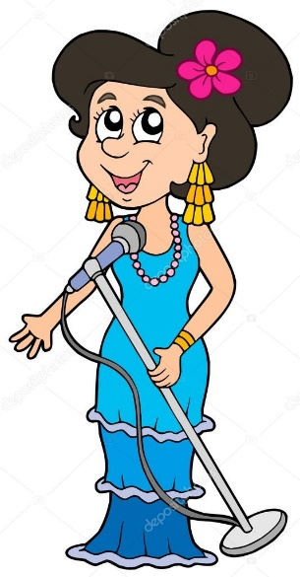


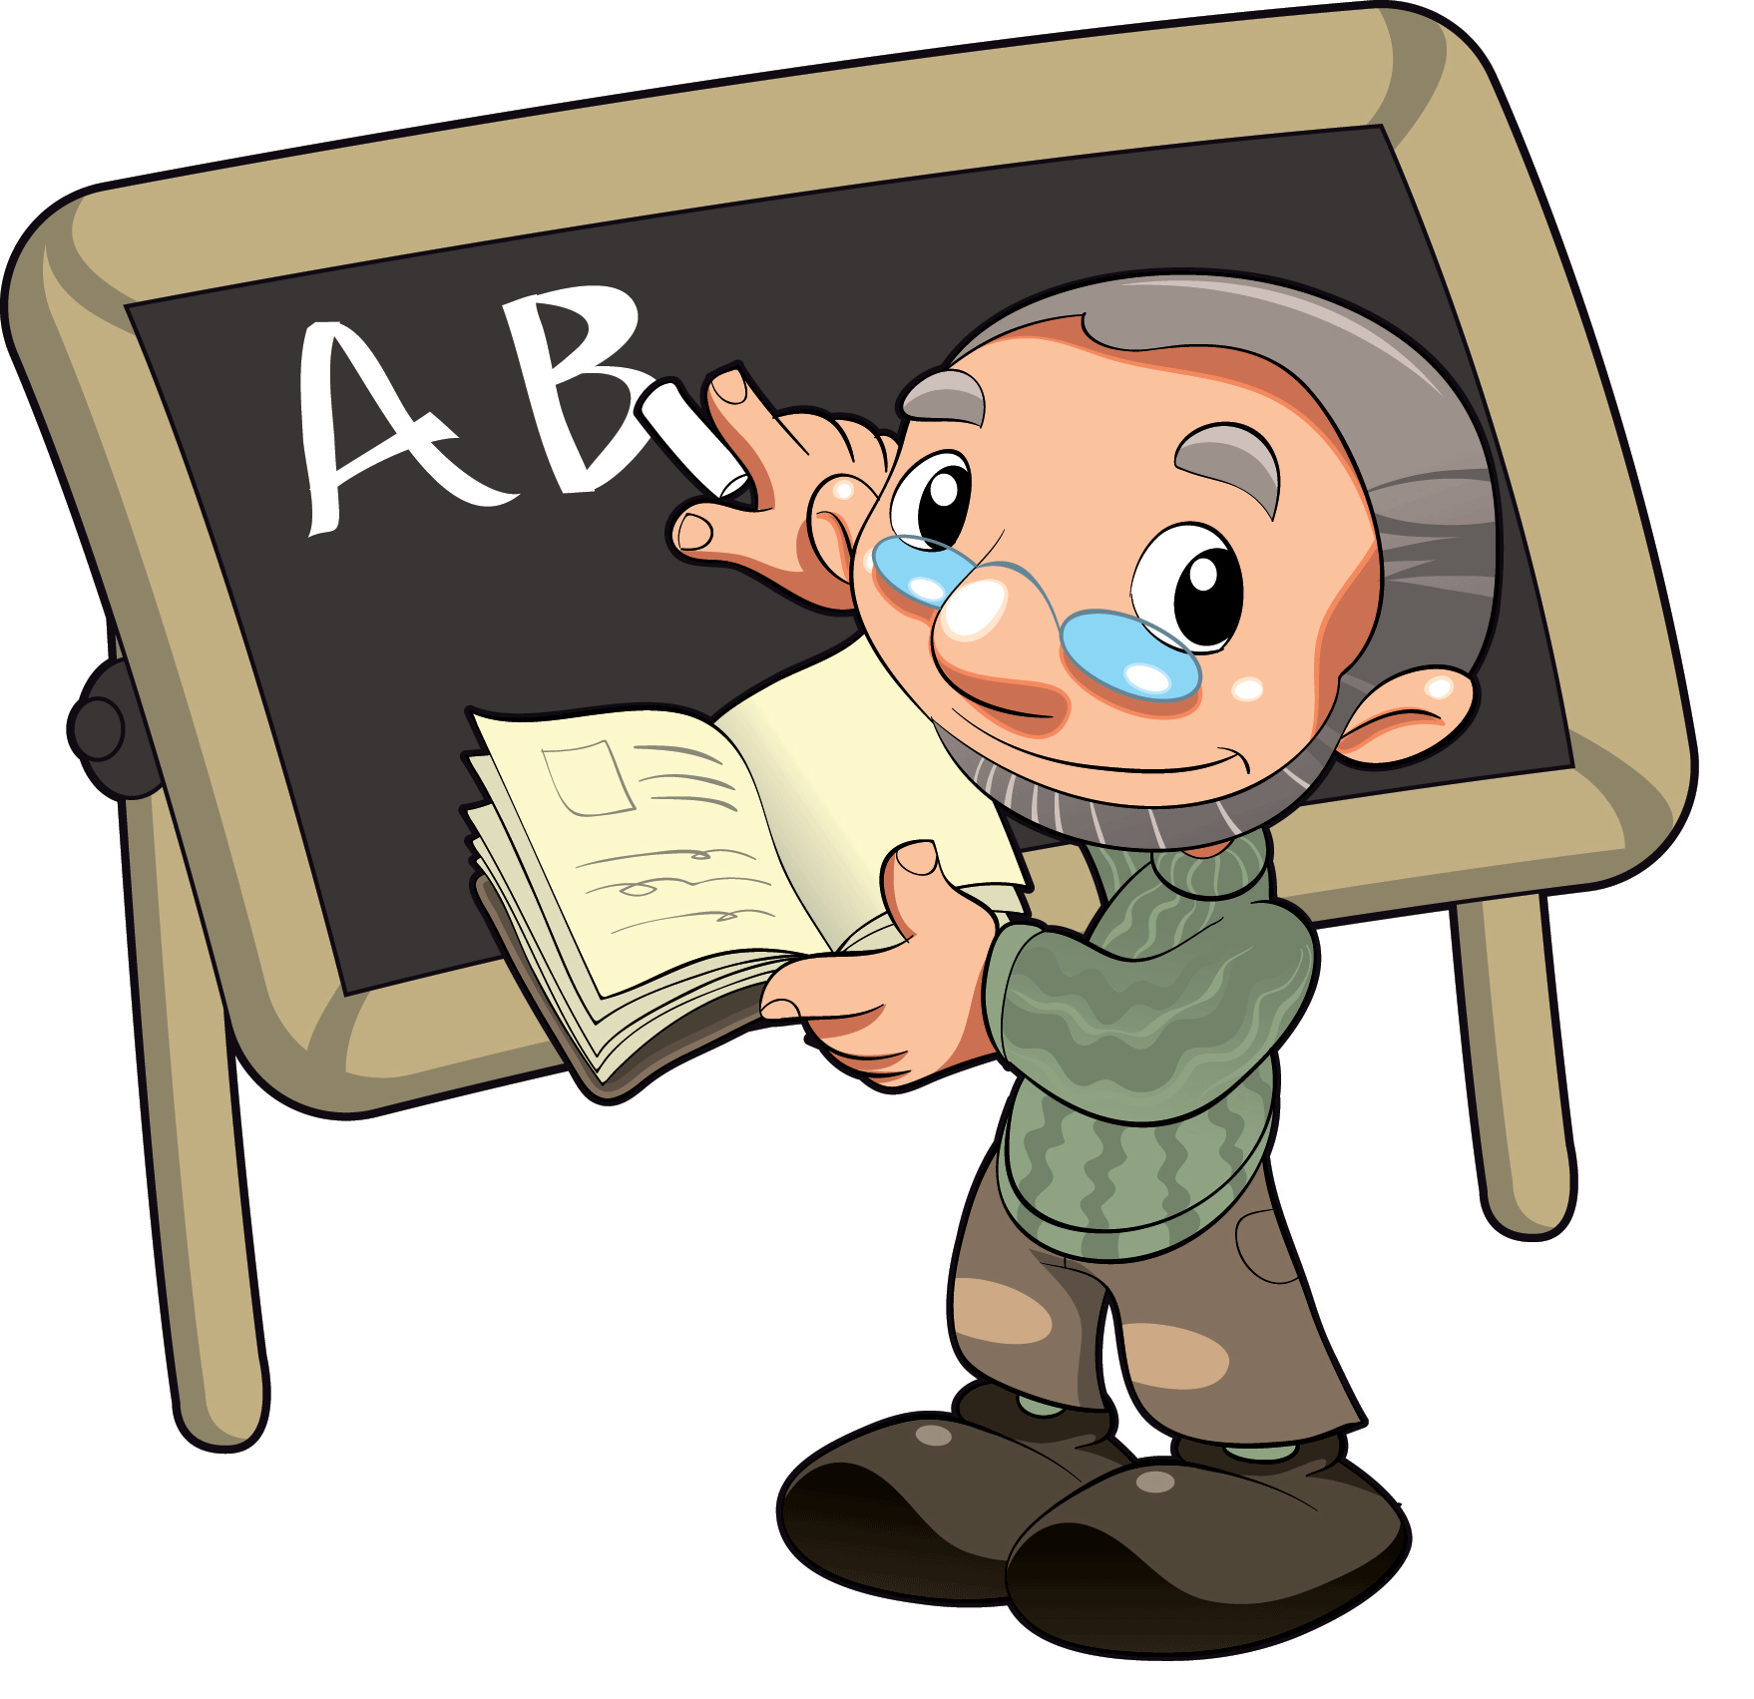
Выполнила: Мельниченко М.А., учитель I квалификационной категории
WHAT’S YOUR JOB ?

Slide 2
Good morning! I am glad to see you. Let’s listen to the song
https://youtu.be/tVlcKp3bWH8

Slide 3
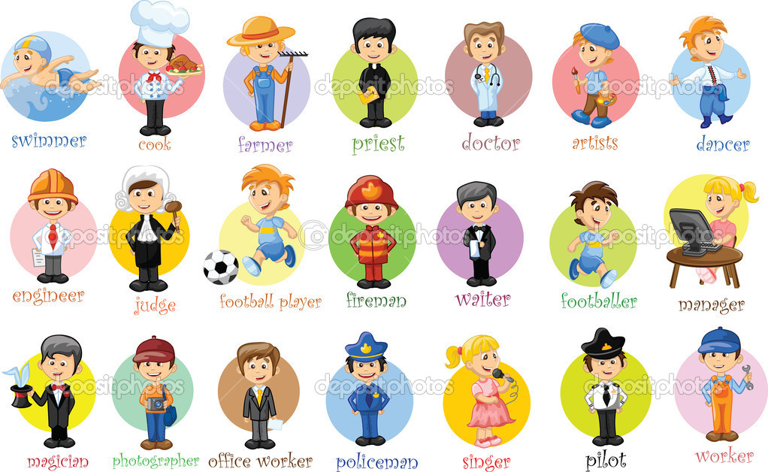
Look at the screen . You can see some pictures. Tell me what we are going to speak about today?
We are going to speak about…

Slide 4
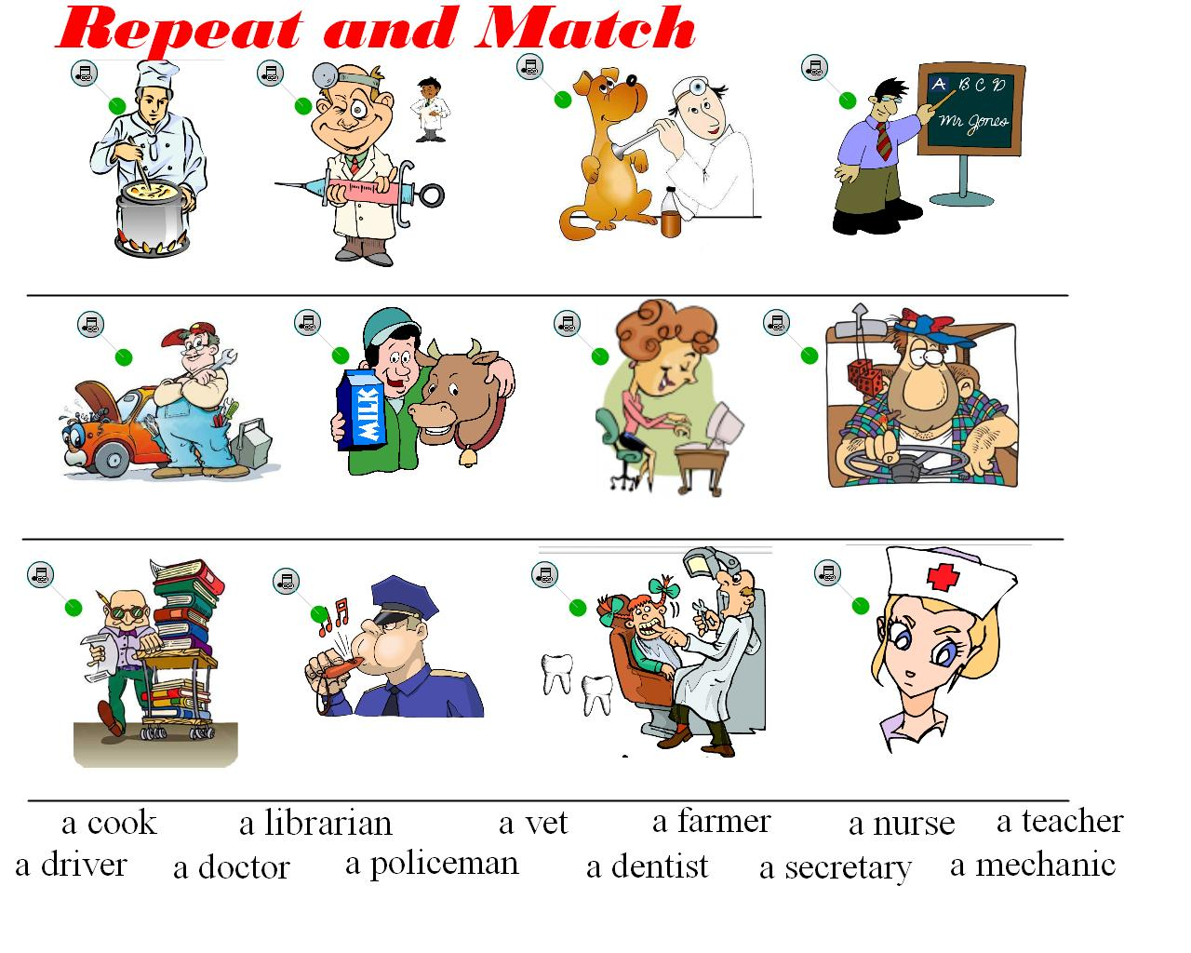

Slide 5
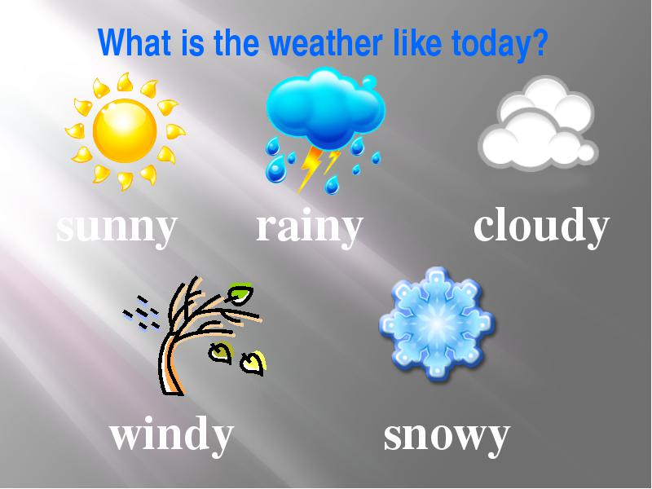

Slide 6


Slide 7
Выберите и вставьте подходящее слово по смыслу
1. The person who teaches children is a…
a) doctor; b) pilot; c) teacher
2. The person who helps people when they are ill is a…
a) cosmonaut; b) doctor; c) pupil.
3. The person who drives a car is a…
a) engineer; b) driver; c) worker.
4. The person who helps animals when they are ill is a
a) teacher; b) vet; c) designer.
5. The person who puts out the fire is a….
a) fireman; b) designer; c) driver.

Slide 8
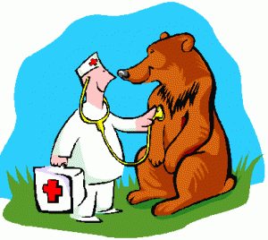
А теперь проверим себя
Key: c, b, b, b, a
Давайте оценим вашу работу цветными карточками.
Помним: все правильно – green
Есть ошибки - yellow
Задание не получилось – red

Slide 9
Аудирование. (Упр1, с6)
Проверьте ответы:
1.Mrs Meg Colin is a teacher.
2.Ms Rose Parker is a singer.
3.Mr Jim Brown is a doctor.
4.Mrs Sally Green is a nurse.
5/Miss Lucy Webb is a dancer.
- Поставьте оценки, пожалуйста.
Нет ошибок- 5
1 ошибка -4,
2 ошибки-3,
больше 3-х ошибок – не ставим оценку.

Slide 10
https://youtu.be/OEIqeN0BTC8

Slide 11


Slide 12
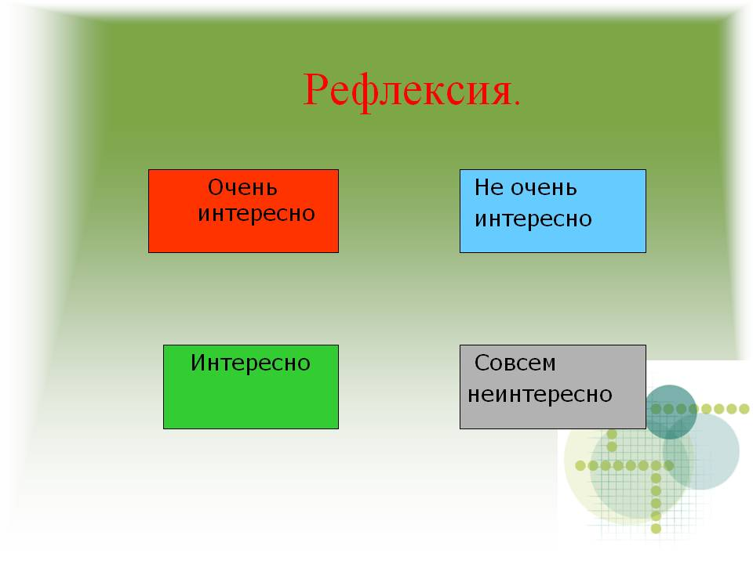
Оцените, пожалуйста, свою работу в течении всего урока, подняв карточку нужного цвета.

Slide 13
Homework:
Учебник упр.3 с.11,WB №4 с.86.(для сильных уч-ся)
WB №2-3 с.85 (для слабых)

Slide 14

Thank you for the lesson, goodbye
Let,s sing! https://www.youtube.com/watch?v=Xcws7UWWDEs

Slide 15
http://www.youtube.com/watch?v=tVlcKp3bWH8
https://www.youtube.com/watch?v=ORGLQudvMWE
https://www.youtube.com/watch?v=Xcws7UWWDEs

